Slide 1

ANÁLISIS EXPLORATORIO
Augusto Alonso
David Cuellar
Rudik Rompich
Octubre de 2021

Slide 2
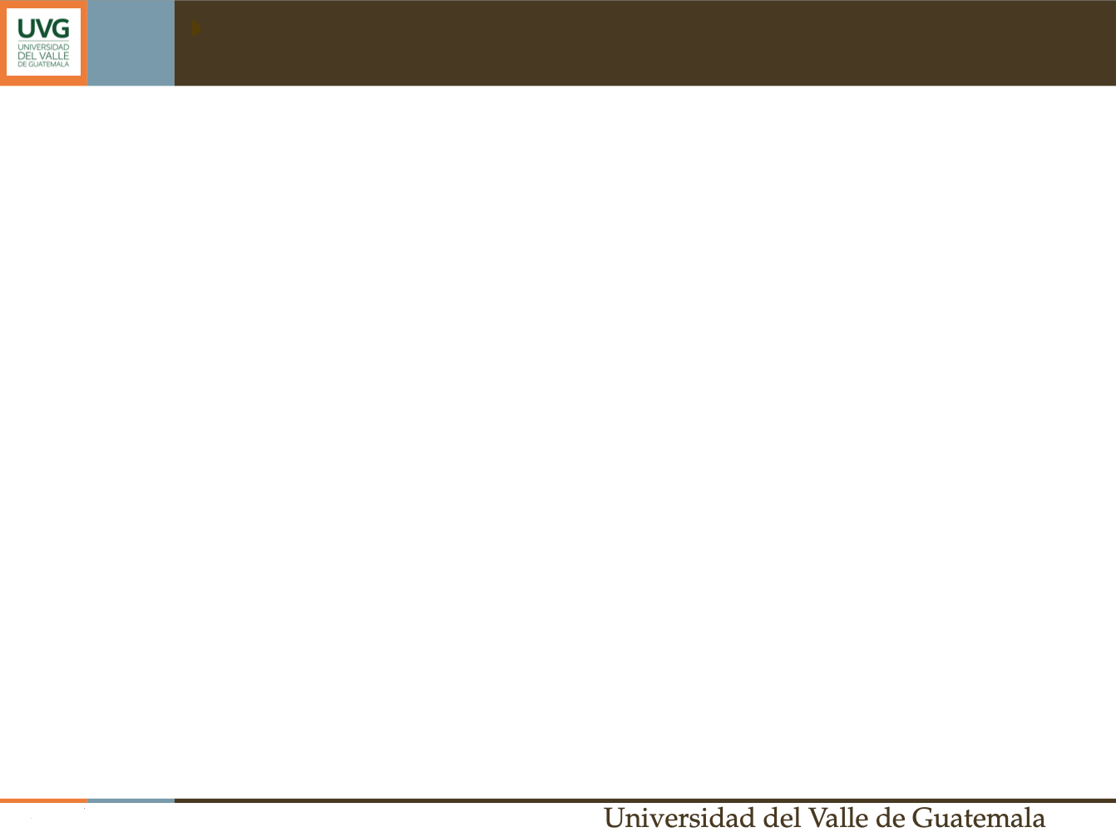
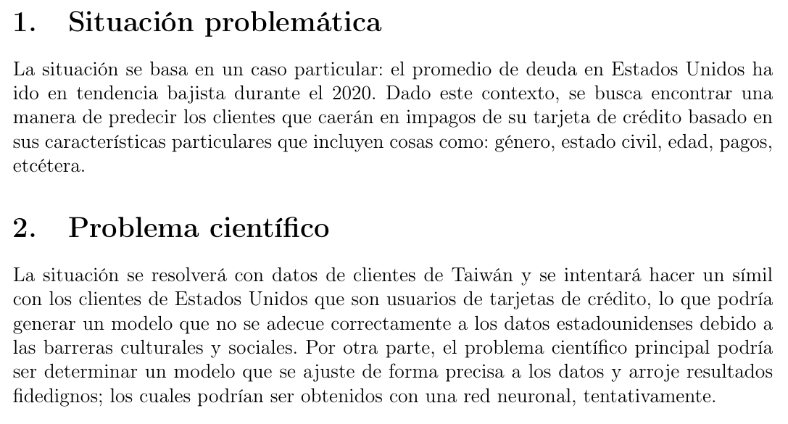
Problemáticas

Slide 3
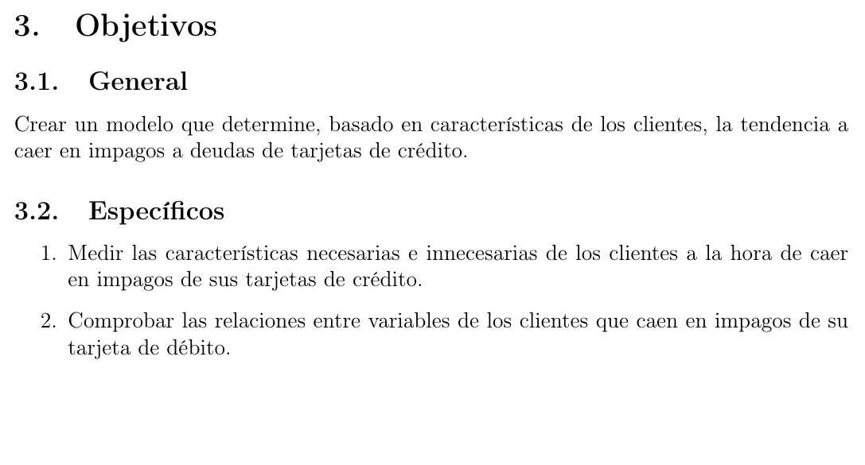
Objetivos

Slide 4
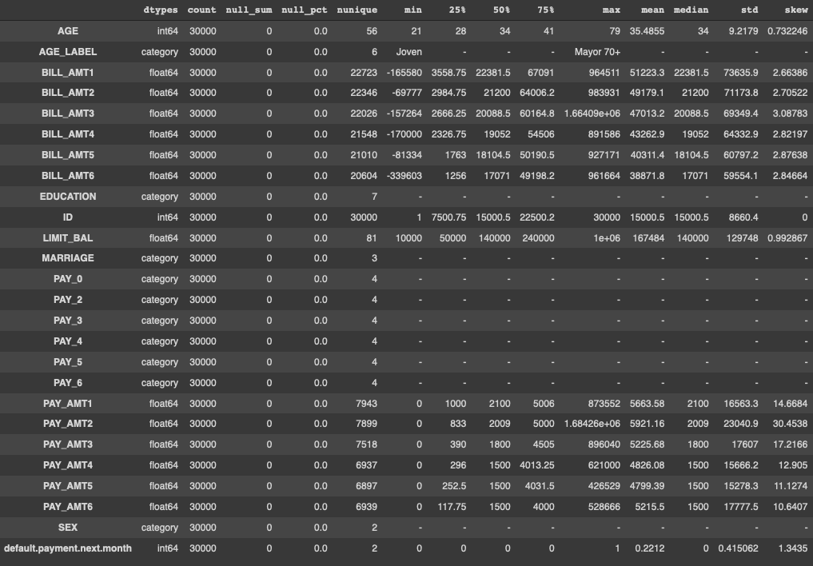
Datos

Slide 5
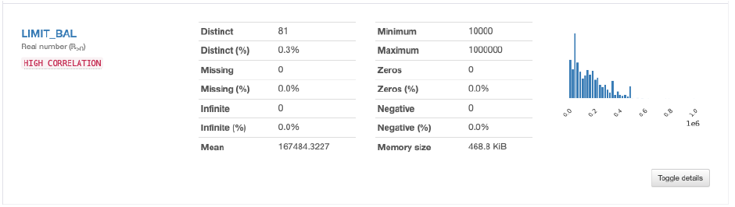
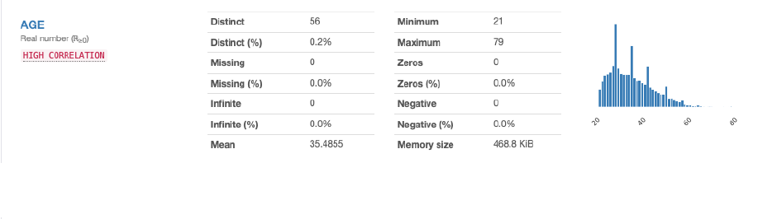
Descripción de los datos

Slide 6
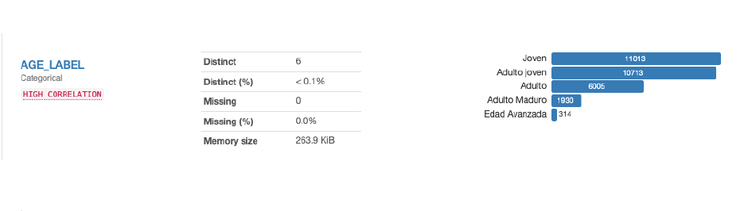
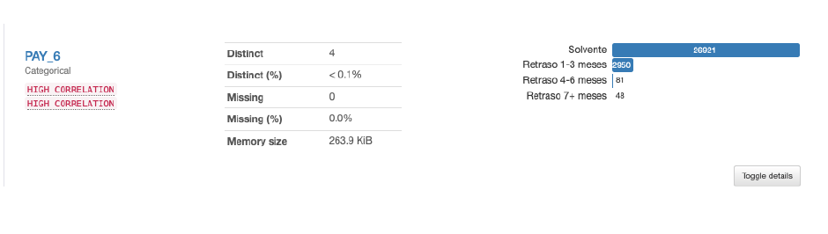
Descripción de los datos

Slide 7
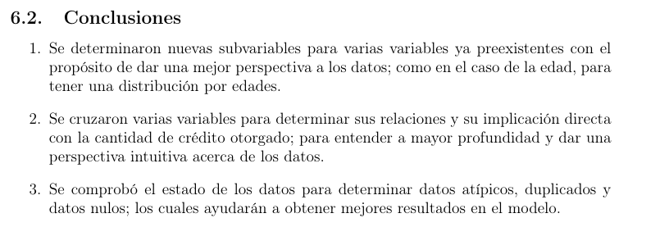
Conclusiones

